Slide 1
Sexualitet, lust, relationer och sexuella hälsa
Centralt innehåll:
Naturvetenskapliga aspekter på, reflektion över och diskussion kring normer, rörande människans sexualitet, lust, relationer och sexuella hälsa.

Slide 2


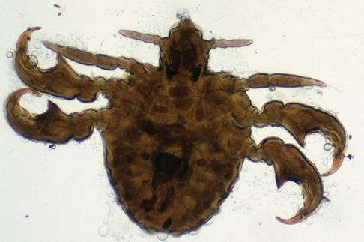
Samband mellan individens hälsa, dagliga vanor och livsstilar i samhället. Hur naturvetenskap kan användas som utgångspunkt vid kritisk granskning av budskap och normer i medierna.

Slide 3

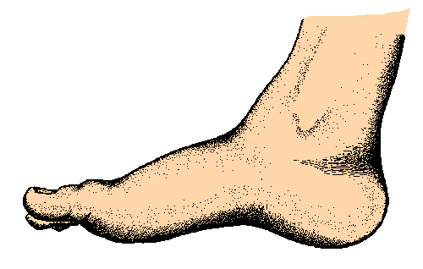
Hur ett naturvetenskapligt förhållningssätt kan användas för att kritisk pröva ovetenskapligt grundade påståenden.

Slide 4
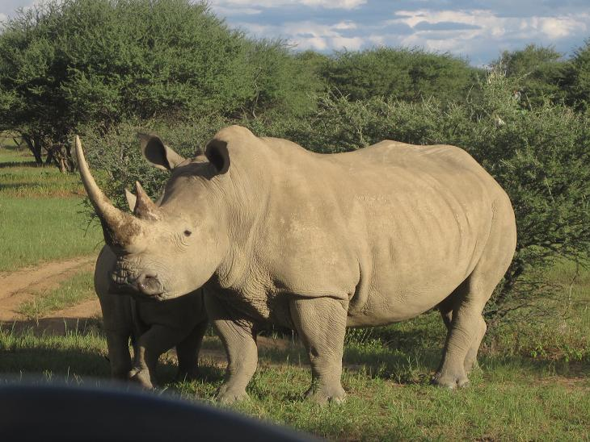
Olika aspekter på hållbar utveckling, till exempel vad gäller konsumtion, resursfördelning, mänskliga rättigheter och jämställdhet.

